Slide 1
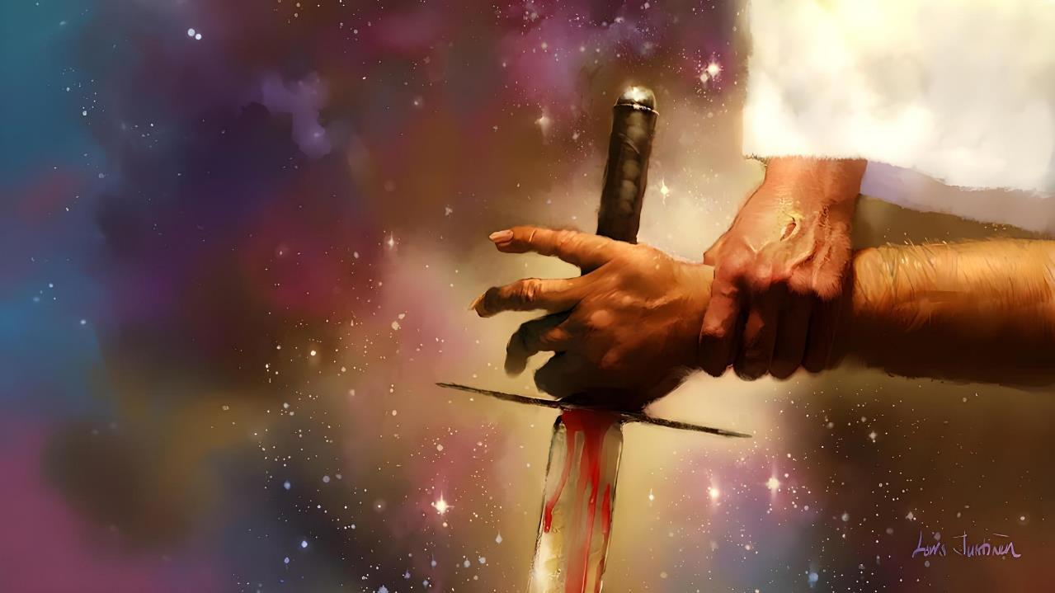
あらゆる争いの背後にある争闘
2025年10月25日 第4課

Slide 2
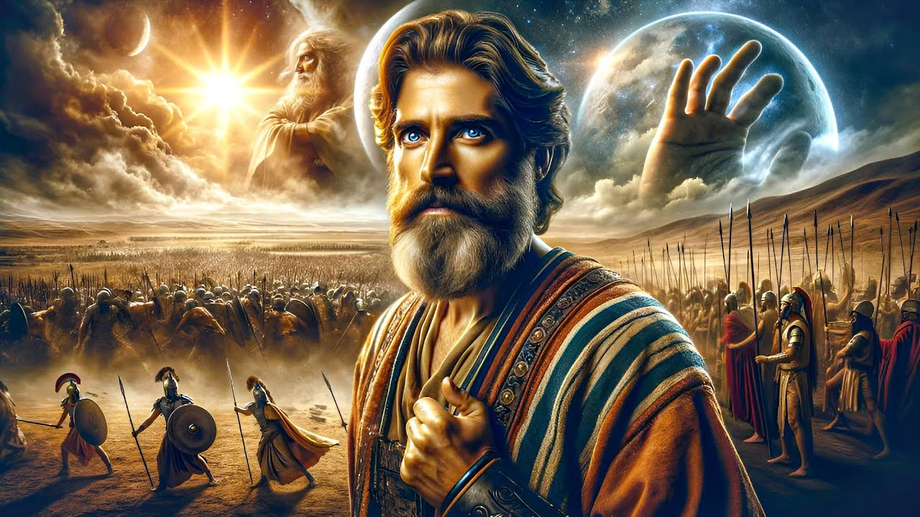
主がこの日の ように人の訴えを聞き届けられた ことは、後にも 先にもなかった。主はイスラエルのために戦われた のである。
ヨシュア記 10:14 新共同訳

Slide 3
これより先にも、あとにも、主が このように人の 言葉を聞きいれ られた日は一日もなかった。主が イスラエルのために戦われたから である。
ヨシュア記 10:14 新共同訳

Slide 4

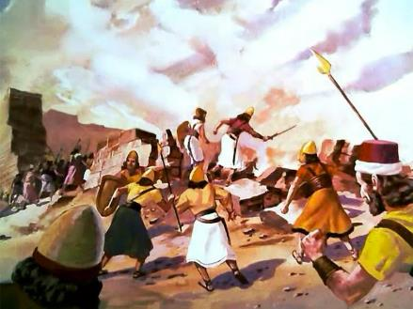
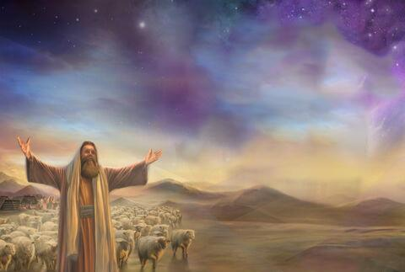
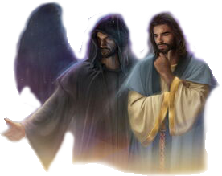
カナンの征服は、神が命じた絶滅戦争だった。しかし、神が 愛であるならば、なぜそのような虐殺を命じたのでしょうか？
これらの出来事の理由を垣間見るには、聖書全体を詳しく調べる必要があります。
私たちは、目に見えるものだけでなく、あらゆる対立（カナンの 征服を含む）の背後にある根本的対立、すなわちキリストとサタン、善と悪の間の偉大な対立を観察できるまで、視野を広げなければ ならない。
紛争の当事者:
  主の軍の将軍
  天における戦い
  「主こそいくさびと」
紛争の戦略:
  主があなたたちのために戦われる
  次善の策

Slide 5

紛争の当事者

Slide 6


主の軍の将軍
彼は答えた。「いや。わたしは主の軍の将軍である。今、 着いたところだ。」ヨシュアは地にひれ伏して拝し、彼に、「わが主は、この僕に何をお言いつけになるのですか」 (ヨシュア記 5:14)
ヨシュアがエリコの近くで、この町を占領するための神の 指示を求めて祈っていると、剣を抜いた戦士が彼の前に
立ちはだかった（ヨシュ5:13）。
ヨシュアに質問されたとき、この男は地上の軍隊との関係を否定した。彼は神の軍隊の司令官だった（ヨシュ5:14）。
礼拝を要求することで、ダニエル書ではミカエルとして 知られるイエス（ヨシュ5:15; ダニ12:1）の人格そのものが神であることを示したのだ。
祈りはかなえられたのだ。ヨシュアが安堵したのは、神 ご自身が作戦の指揮を執られたことだった。イスラエルの目に見える司令官ヨシュアは、真の総司令官の命令だけに従うことになった： 神であるイエスに。

Slide 7
「主の軍の将軍」
〔口語訳「主の軍勢の将」〕
が神の民を守るために
働いておられることを知ることで、
私たちはどのような慰めを
得ることができるでしょうか。
また、得 るべきでしょうか。

Slide 8

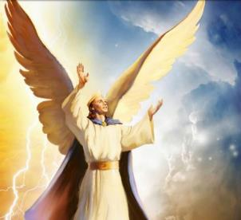
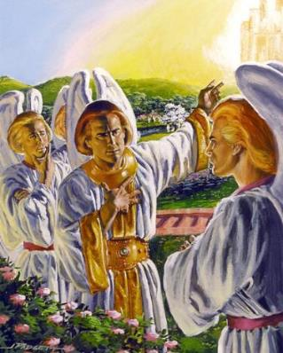
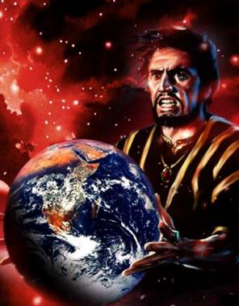
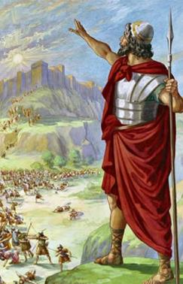
天における戦い
ああ、お前は天から落ちた／明けの明星、曙の子よ。お前は地に投げ 落とされた／もろもろの国を倒した者よ。 (イザヤ書 14:12)
彼が戦争を発明したと言えるでしょう。彼は王子として生まれ、最高位の ケルビムであり、神の傍らにいて、燃える炭の上を歩き、尊く、完全でした… （エゼ 28:12-15）。
神によって創造されたすべての知的生命体と同様に自由意志を与えられた ルシファーは、反逆し神の王座を奪取することを決意しました（イザ14:12-14）。
反乱は失敗に終わったものの、それ以来宇宙は戦争に巻き 込まれ続けている。地球を 支配したサタンとその天使 たちの目的はただ一つ、人類を救うという神の計画を阻止することだ。
カナンの征服はこの戦争に おける重要な戦いでした。

Slide 9
善と悪の宇宙的な争闘を、
私たちは生活の中で
いかに見ることができますか。

Slide 10

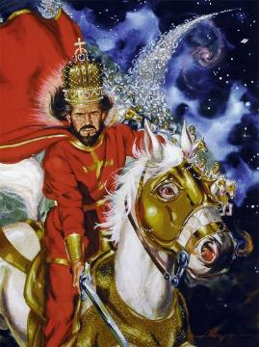
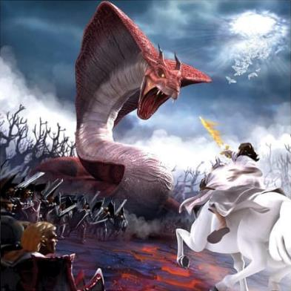
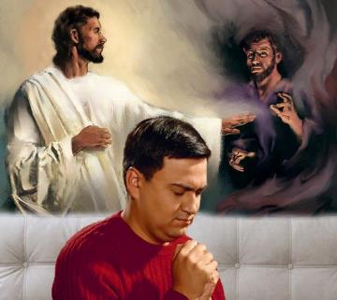
「主こそいくさびと」
主こそいくさびと、その名は主。 (出エジプト記 15:3 )
神ご自身は「軍人」、つまり戦いにおいて最も力強い戦士として描かれています。（出 15:3; 詩 24:8）
しかし、神は人間と戦うのではなく、人間が執着する霊的な力と戦うのです。 したがって、災害はエジプトの神々、すなわち悪魔との戦いとして描かれています （出12:12、申32:17）。
神は地上から悪を根絶したいと願っておられます。そのため、サタンの側 に立った者たちをカナンから追放し、神に味方した者たちにその地を与え られました。
今日も戦争は続いているが、領土を めぐる戦いではない。戦いはそれぞれの家族、それぞれの個人のためにある。中立地帯など存在しない。私たちは 神と共にいるか、敵と共にいるかの どちらかだ。

Slide 11
このような大争闘の現実は、
二つの側のうちの一つしか許しません。
自分が本当にど ちらの側にいるのか、
どうしたらわかるのでしょうか。

Slide 12

紛争の戦略

Slide 13

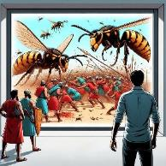
主があなたたちのために戦われる
主があなたたちのために戦われる。あなたたちは静かにしていなさい。」(出エジプト記14:14)
エジプト軍を紅海に沈めた（出14:24-28）
カナン人に対して雹を降らせた。 (ヨシュ10:11)
エリヤを軽んじる者を滅ぼされた （王下1:9-10）
エリシャをあざ笑う者たちに、熊を遣わされた。
(王下2:23-24)
彼はシリア軍の目をくらませることによって 平和を達成した（王下6:14-23）
アンモン人と モアブ人を戦わせた（歴下20:15-17;22-24）
彼は一晩で 18万5000人のアッシリア人を殺した。
(王下19:35)
彼はヘロデに致命的な病気を送り込んだ。
(使12:21-23）
神の当初の計画は、イスラエルが戦うことなく、超自然的な 手段でカナンを征服すること でした（出 23:28）。もし民の不信仰がなければ、それは実現していたでしょう。
聖書には、民が敵に対して 武器を取ることなく、神が 民を救うために何ができる かの例がいくつか記録されて います。

Slide 14
イスラエルが主に不平をもらさなければ、
主は敵が彼らと戦うことを
許さなかったでしょう。
不平は、今日の私たちの生活に
どんな影響を与えますか。

Slide 15

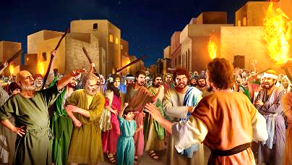
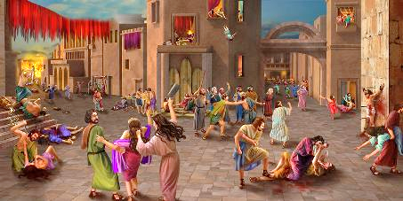

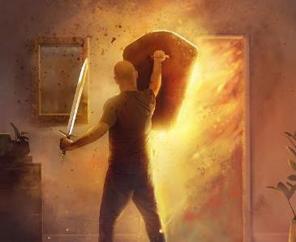
次善の策
彼らは、男も女も、若者も老人も、また牛、羊、ろばに至るまで町にあるものはことごとく剣にかけて滅ぼし尽くした。(ヨシュア記 6:21)
洪水前の人々やソドムとゴモラの場合と同様に、カナン人は恩寵の限界を超え、サタンに加担しました（創 6:5、18:20-21、15:16）。
彼らは皆、第二の死、永遠の死に定められていました。ここで命を延ばしても、最終的な運命は変わりませんでした。そして神は、この時（カナンの地の占領）において、イスラエルが虐殺に積極的に参加することをお許しになりました。
なぜ、主が計画されたように、自らそれを なさらなかったのでしょうか。それは彼らの 不信仰のためです。イスラエルが初めて戦争を 経験したのは、「主は我々の中におられるのか、おられないのか」と宣言した後でした（出17:7-9）。
戦いに積極的に参加することによって（彼らにとっては肉体的な戦い、私たちにとっては 精神的な戦い）、私たちは神の助けに対する 無条件の信頼を育みます。

Slide 16
教会での議論や時折の意見の対立の中で、
私たちはしばしば、誰が自分たちの 味方
なのかを知りたいと思います。
ヨシュア記5:13～15を踏まえて、
私たちは いかに態度を変えるべきでしょうか。
5:13 ヨシュアがエリコのそばにいたと きのことである。彼が目を 上げて、見る と、前方に抜き身の剣を手にした一人の 男がこちらに向かって立っていた。ヨシ ュアが歩み寄って、「あなたは味方か、そ れとも敵か」と問いかけると、
5:14 彼は答えた。「いや。わたしは主の軍 の将軍である。今、 着いたところだ。」/ ヨシュアは地にひれ伏して拝し、彼に、 「わが主は、この僕に何をお言いつけに なるのですか」と言うと、
5:15 主の軍の将軍はヨシュアに言っ た。「あなたの足から履物を 脱げ。あなた の立っている場所は聖なる所である。」/
ヨシュアはそのとおりにした。

Slide 17

戦いは日々繰り広げられる。闇の支配者と命の王との間で、あらゆる魂をめぐる大いなる戦いが進行中で ある。…神の使徒として、あなたがたは自らを神に 委ねよ。そうすれば神は、あなたがたの協力のもと、戦いを計画し、導き、戦ってくださる。命の君は
御自身の業の先頭に立たれておられる。日々の己との戦いにおいて、あなたがたが原則に忠実であり、支配を争う情熱がキリストの恵みによって制され、私たちを愛してくださった方によって、あなたがたが勝利者以上の者となるために、主はあなたがたと共に おられるのだ。
EGW (Conflict and Courage, April 21)（非公式訳）

